Slide 1

UBND PHƯỜNG HƯNG ĐẠO
TRƯỜNG TIỂU HỌC ĐA PHÚC
Môn: Toán
Bài 10: Phép cộng phép trong 10 (Tiết 3)
Giáo viên thực hiện: Phạm Thị Thuyết

Slide 2




Slide 3

















Click vào quả khế để đi đến câu hỏi
Tại slide câu hỏi, click vào con chim để quay về slide này
Chơi xong thì enter để xuất hiên người nông dân hạnh phúc
Click vào người nông dân hạnh phúc để đi đến bài mới
Nên soạn bài trực tiếp trên ppt này chứ đừng copy các slide qua ppt khác, nó sẽ bị lệch và sai các hiệu ứng.
Đọc xong mn xoá ô này đi nhé!
ĂN KHẾ
TRẢ VÀNG
Notes:
Click vào quả khế để đi đến câu hỏi
Tại slide câu hỏi, click vào con chim để quay về slide này
Chơi xong thì enter để xuất hiên người nông dân hạnh phúc
Click vào người nông dân để đi đến bài mới

Slide 4
1 + 5 = ?
6

Slide 5
2 + 3 = ?
5

Slide 6
1 + 6 = ?
7

Slide 7
2 + 6 = ?
8

Slide 8
1 + 2 = ?
3

Slide 9







Slide 10




Slide 11
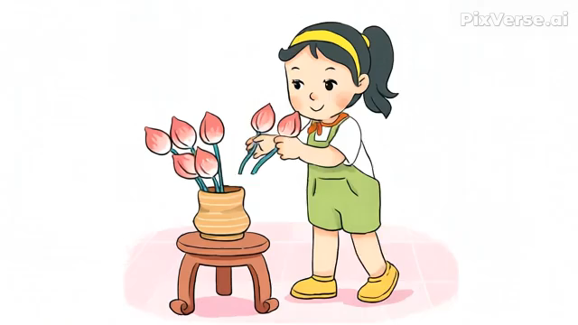

Slide 12
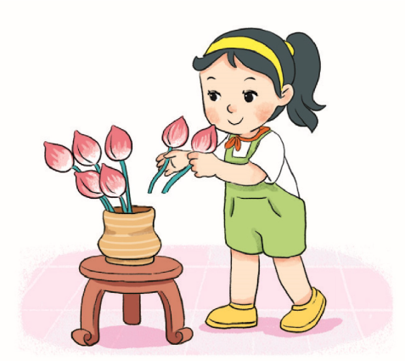


Thêm vào thì bằng mấy?
5 bông hoa, thêm 2 bông hoa được mấy bông hoa?
5
6
7
2
3
6
1
4
7
5 + 2 = ?
5
7
Năm cộng hai bằng bảy.
5 bông hoa thêm 2 bông hoa được 7 bông hoa.
“Thêm” nghĩa là ta
thực hiện phép cộng.
Hoặc: Đếm thêm: 5 6 7

Slide 13
“Thêm” nghĩa là ta
thực hiện phép cộng.

Slide 14


Slide 15

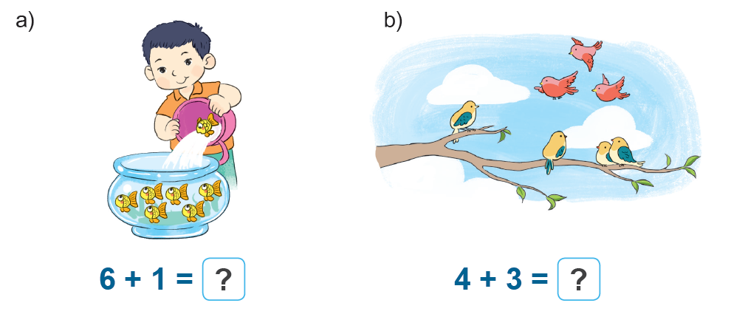
1
Số?

Slide 16



a)
b)
6 + 1 =
4 + 3 =
7
7
?
?
Notes:
Bấm vào ?

Slide 17
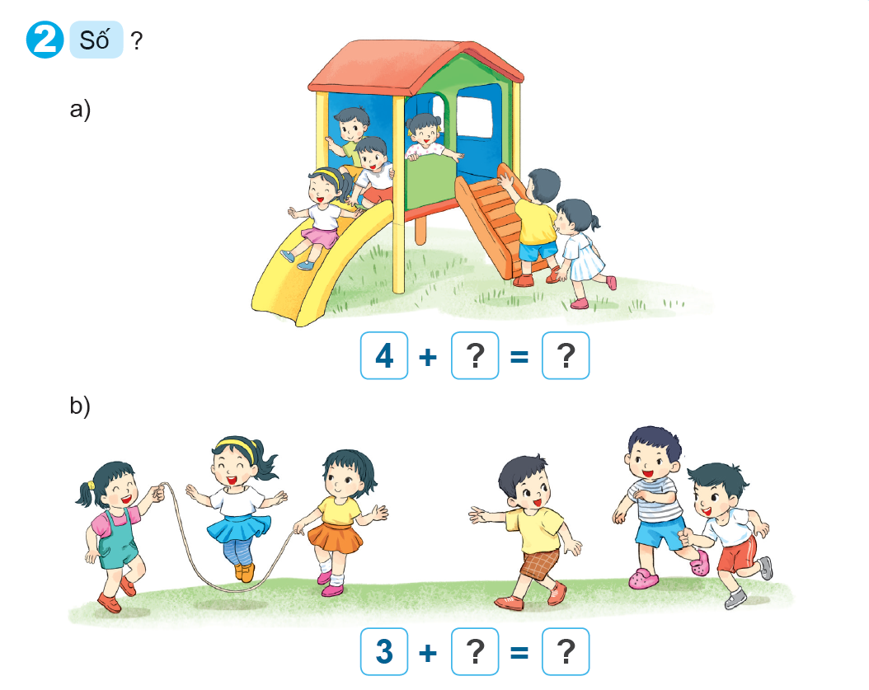
2
Số?

Slide 18
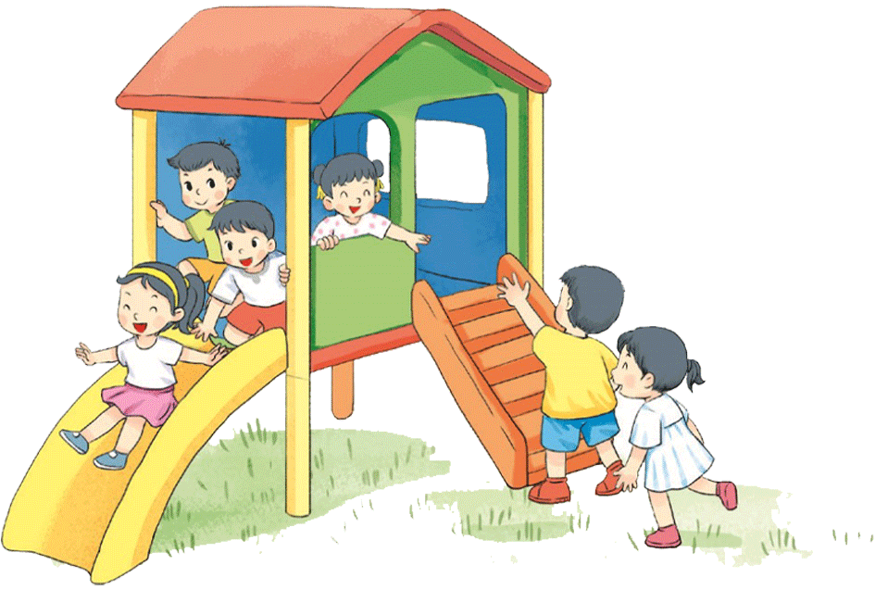
a)
4
+
2
=
6
?
?

Slide 19
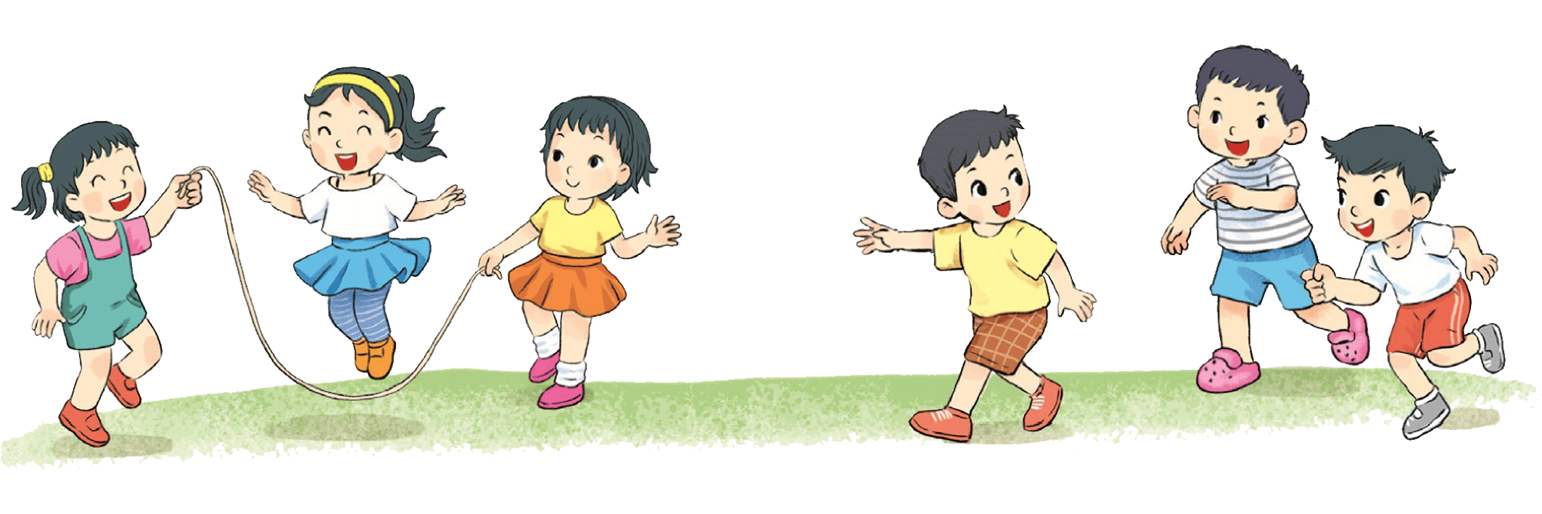
b)
3
+
3
=
6
?
?

Slide 20
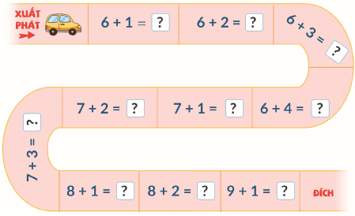
3
Số?
?
?
?
?
?
?
?
?
?
?

Slide 21










7 + 2 = ?
7 + 2 = 9
7 + 3 = 10
7 + 1 = ?
7 + 3 = ?
7 + 1 = 8
8 + 1 = 9
8 + 1 = ?
6 + 1 = 7
6 + 1 = ?
6 + 4 = ?
6 + 4 = 10
8 + 2 = ?
8 + 2 = 10
6 + 2 = 8
6 + 2 = ?
6 + 3 = ?
6 + 3 = 9
9 + 1 = ?
9 + 1 = 10

Slide 22

8
7
?
?
9
?
?
9
8
10
?
?
?
10
?
9
?
10
?
10

Slide 23


